Slide 1
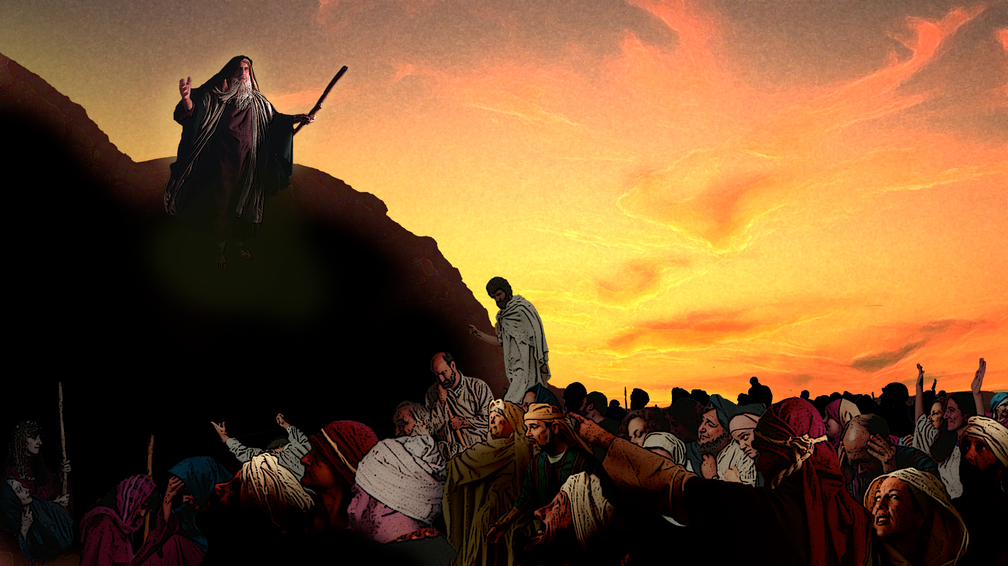
القسم الرابع
سفر التثنية - الخروج

Slide 2
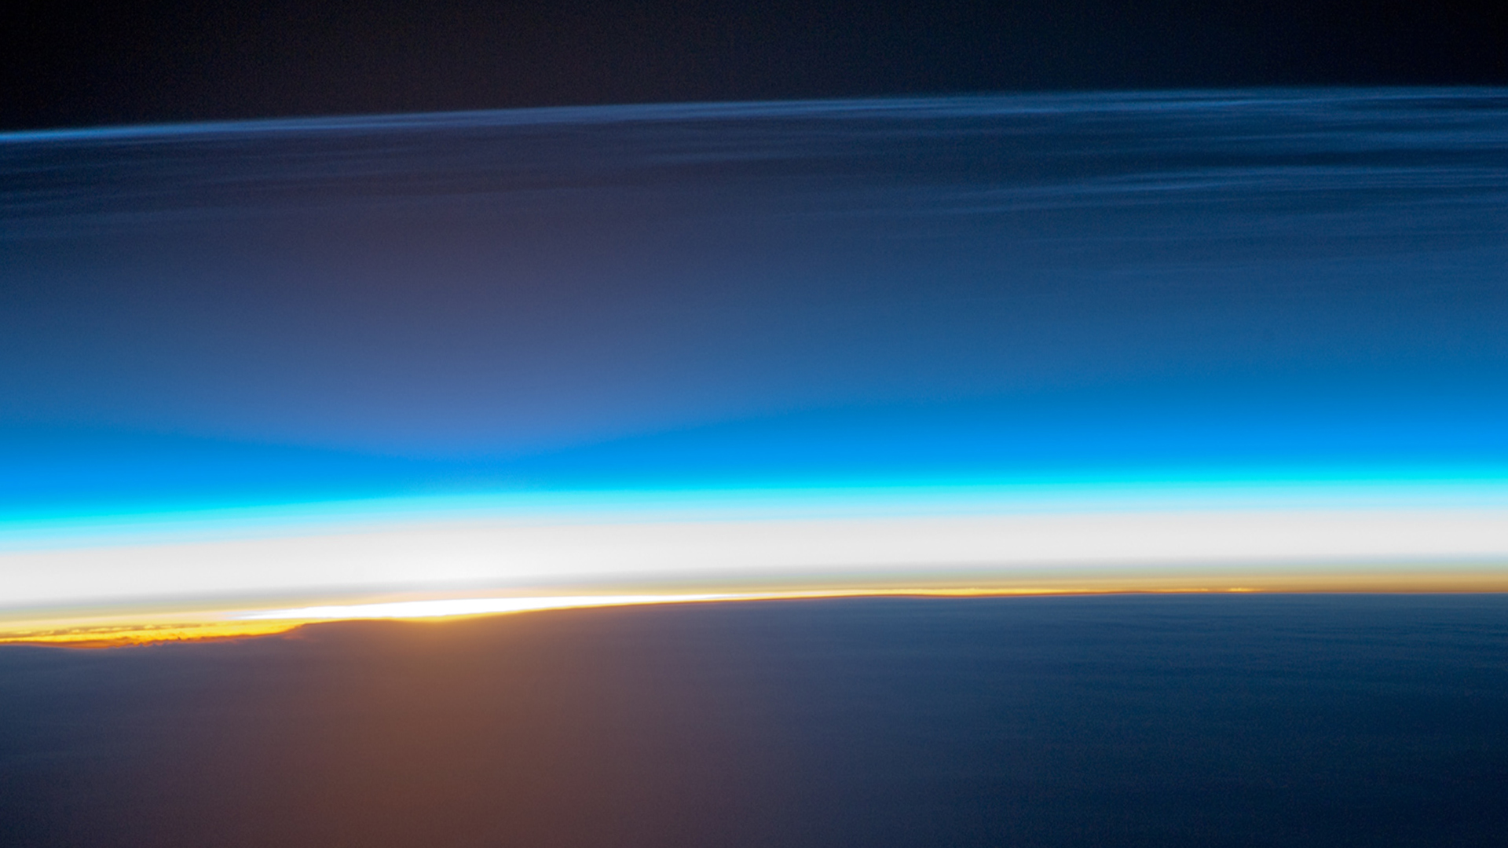
قصة الكتاب المقدس:
فهم الكتاب المقدس من سفر التكوين إلى الرؤيا
تُدّرس من قبل كلية دالاس اللاهوتية • تستخدم بإذن تم الرفع بواسطة د. ريك غريفيث • الهيئة الإنجيلية الثقافية - الأردن ملفات بعدة لغات للتنزيل المجاني على BibleStudyDownloads.org

Slide 3
الأهداف:
1. تعرف على متطلبات الله لإسرائيل
2. فهم العهد الموسوي
Notes:
يوضح هذا القسم ما توقعه الله من إسرائيل بعد أن وافقت الأمة على اتباعه.

Slide 4
5-12-5-5-12
4-1-21-1
Notes:
علمنا القسم الأول عن جهاز الذاكرة هذا.
هل يمكنك إخبار الشخص المجاور لك بما تعنيه هذه الأرقام؟

Slide 5
5-12-5-5-12
العهد القديم
P______________
H___________
P____________
M________ P_____________
M________ P_____________
5 books
12 books
5 books
5 books
12 books
P______________
H___________
P____________
M________ P_____________
M________ P_____________
5 books
12 books
5 books
5 books
12 books
أسفار موسى الخمسة | أسفار التاريخية | أسفار الشعرية | أسفار الانبياء الكبار | أسفار الأنبياء الصغار
5 كتاب | 12 كتاب | 5 كتاب | 5 كتاب | 12 كتاب
Notes:
يحتوي العهد القديم على 5 أقسام بطولين - إما 5 أو 12 كتابا.

Slide 6
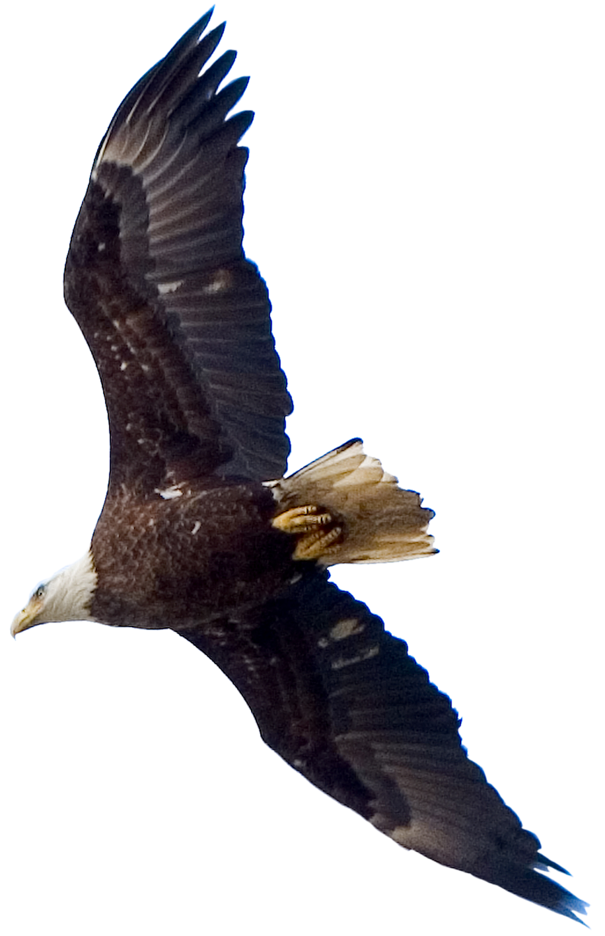
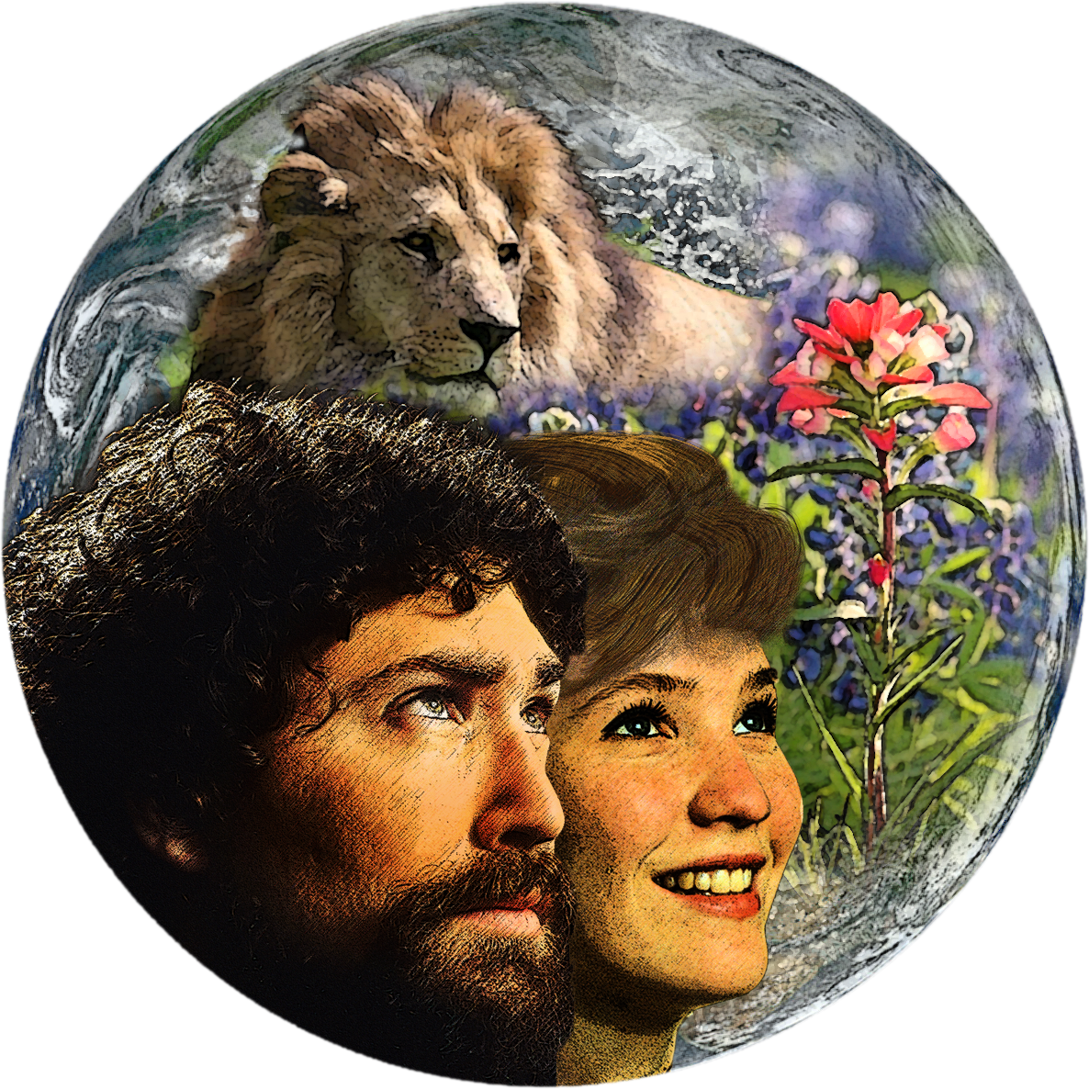
الخلق
Notes:
بدأ قسمنا الأول في بداية الكتاب المقدس بخلق مثالي.

Slide 7
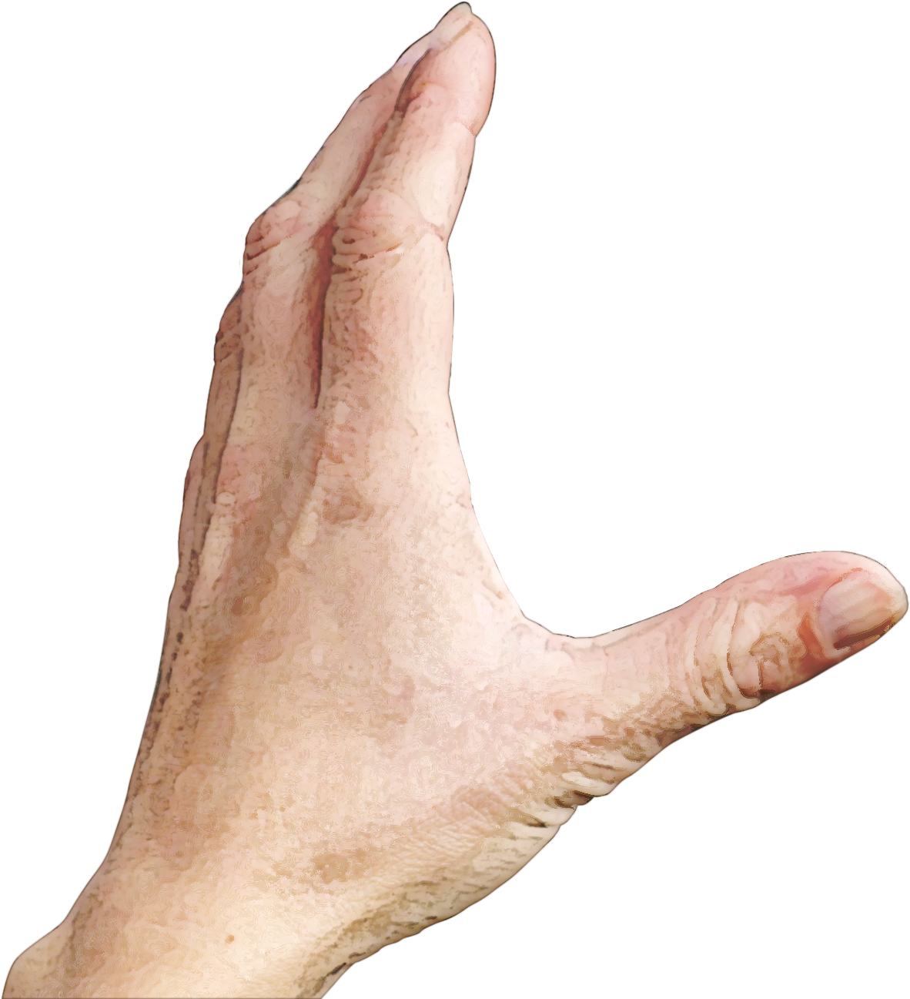
المشكلة
Notes:
لكن الخلق شابه تمردنا.

Slide 8
المشكلة
Notes:
جلب عصياننا نتائج مدمرة للعالم.

Slide 9
الحل: العهد الإله
Notes:
لذلك اختار الله الإنسان إبراهيم ووعد من خلاله بإعادتنا إلى دورنا المثالي.
من إبراهيم جاءت أمة إسرائيل.

Slide 10
وعود العهد
Notes:
الآن سنرى كيف استخدم الله علاقته مع إسرائيل لإعادة جميع الناس إليه.

Slide 11
وعود العهد
(الموسوي) العبرية: ברית (بِريت)
خروج
القوانين والشرائع
الوصايا العشر (الأصحاح 20)
Notes:
الخروج يعني ”الخروج خارجاً" لأن الله قاد إسرائيل من مصر وعلم طرقه لهم.

Slide 12
وعود العهد
(الموسوي) العبرية: ברית (بِريت)
سفر اللاويين
قوانين الكهنة (سبط لاوي)
نظام الذبائح
Notes:
اختار الله بعض بني إسرائيل للمساعدة في استعادة الشركة معه عندما أخطأوا.

Slide 13
وعود العهد
(الموسوي) العبرية: ברית (بِريت)
نظام الذبائح
1. لا يمكن لله القدوس أن يتسامح مع الخطيئة.
2. ينص الله على أن عقوبة الخطيئة هي الموت.
3. الله على استعداد لقبول بديل مؤقت لحياة الخاطئ.
4. تسمح نعمة الله بتأجيل الحكم حتى يتم التعامل مع الخطيئة بشكل كامل.
Notes:
لم ينقذ هذا النظام الناس لأنهم وثقوا بالفعل في الله لمغادرة مصر.
لكنها نظرَ في النهاية إلى يسوع على أنه الذبيحة الأخيرة.

Slide 14
وعود العهد
(الموسوي) العبرية: ברית (بِريت)
سفر العدد
الجيل الأول (العدد 13-14)
الجيل الثاني (التثنية)
Notes:
غادرت إسرائيل جبل سيناء بالأعداد لكنها فشلت في الوثوق بالله لدخول أرضهم.
مات جيل كامل من 40 عاما في الصحراء لذلك ينتهي الكتاب بأطفالهم.

Slide 15
وعود العهد
(الموسوي) العبرية: ברית (بِريت)
سفر التثنية
بركاته (الأصحاح 28):
المحاصيل والأطفال
اللعنات (الأصحاح 28):
الإرتباك والكوارث
Notes:
بشر موسى بخطابه الأخير بكل من الوعود والتحذيرات.

Slide 16
وعود العهد
Notes:
قبلت إسرائيل الله كملك لهم - لكن هذا لم يكن سوى جزء من خطته.

Slide 17
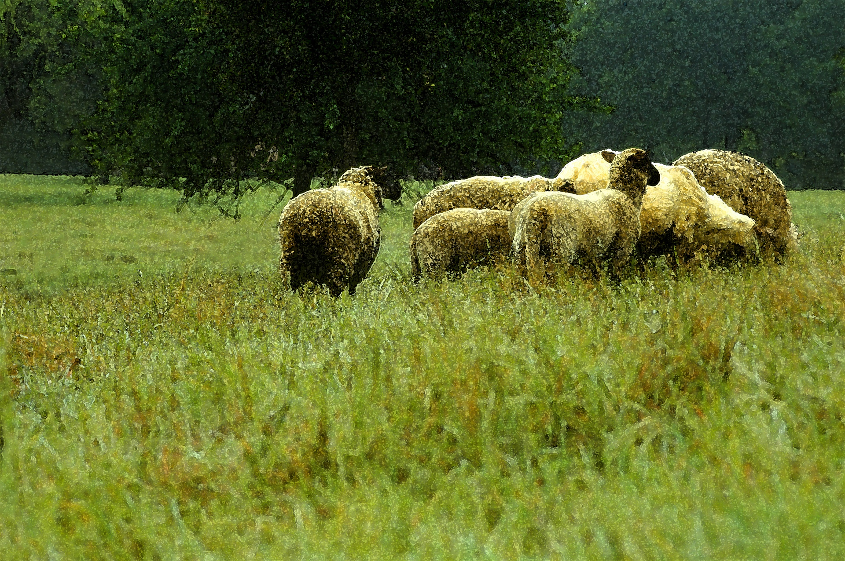
ملك العهد
Notes:
سيوضح القسم القادم كيف يتناسب الملك الأرضي مع خطة الله.

Slide 19
قُم بتنزيل هذا العرض التقديمي مجاناً!
قصة الكتاب المقدس على BibleStudyDownloads.org

